Slide 1
行政人員座談會 綜計組案例分享暨宣導事項
綜計組
106年6月27日

Slide 2
一、外委計畫經費之預算編列方式已調整
原能會106年6月1日函囑本所委託計畫經費之預算編列方式，
應依主計總處101年11月15日函示辦理
屬於委辦性質者其經費之預算一律以「代收代付」方式編列。
非屬委辦性質者，其經費之預算則以「收支並列」方式編列。
舊案處理原則
106年6月1日以前本所已立案執行或已投標之委託計畫案，因考量行政作業困難與問題，故該等案件仍依原編列之預算類別執行至結案為止

Slide 3
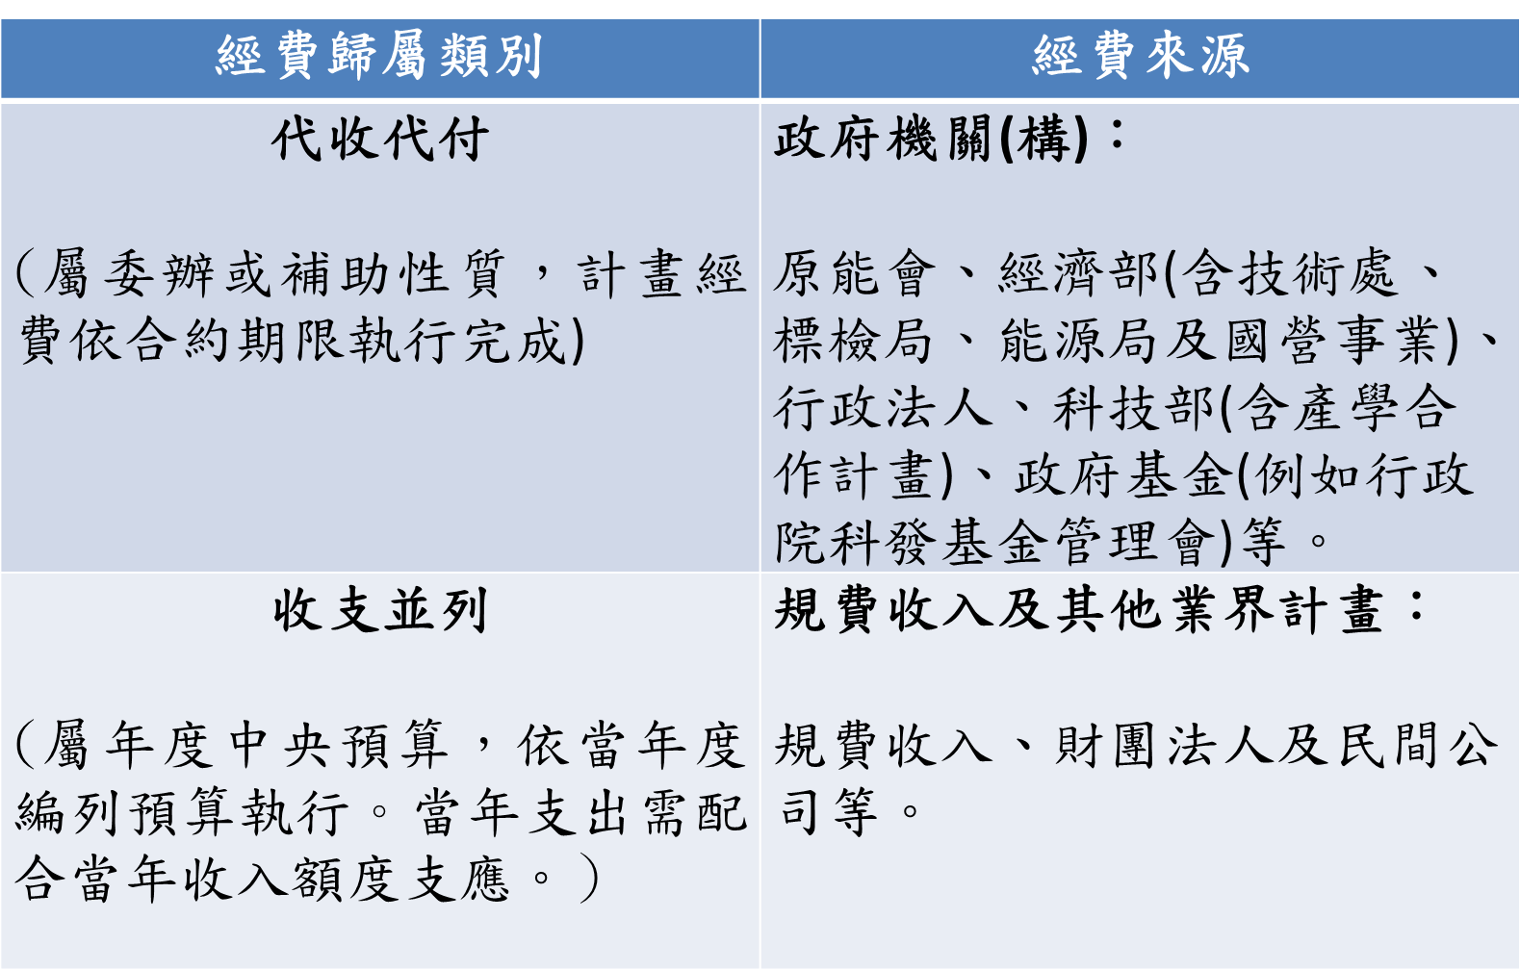
依主計總處函示之經費歸屬類別

Slide 4
功能組須配合及注意事項
1. 「代收代付」以原有方式辦理
2. 以「收支並列」方式編列
履約
技轉技服合約請注意收款時程，應搭配支用年度收繳，並務實且強化履約。
經費收支妥適規劃，依合約如期辦理，避免應收款及經費保留案件。
設備
依合約需提供給廠商之組裝設備，請以業務費編列。如設備費需求超出規劃，擬由收支並列計畫業務費20%上限流用，不足款再由全所統籌調度。
有任何問題
請聯絡綜計組技服科
江文堂3071
葉宏易3020
國外公差
確因履約所需國外公差需求以請增額度或科發基金計畫編列彈性應用。

Slide 5
Q&A
序號 | 組別 | 問題 | 答覆 | 備註
 | 化學組 | 技術授權案件實施日期，無法於1~2年前確定，而且所需國外公差人次與時程，在廠商申請並說明其規劃之前亦難以預估，因此無法於1~2年前即規畫編列出國項目。執行境外實施技轉作業需要之國外公差，若無法編列，將導致無法執行此技轉案件。 | 出國額度由綜計組以科發基金進行編列，屆時由綜計組進行出國員額調配。
2. | 化學組 | 以科發基金或其它科技計畫之政府預算編列出國員額、經費，執行協助特定廠商之技術移轉所需之教育訓練與諮詢服務，是否合乎法令規定，尚有疑慮。且將導致技轉案之實際支出成本高於成本計價文件之計價成本。 | 科發基金用於研究發展事務使用，尚符法令規定。成本計價之總成本核算，仍應以收入高於總成本之原則計算。
3. | 化學組 | 技轉案技術輔導期一定會跨年度，若是一次收取授權金，次一年度剩餘費用將繳庫，後續的技術移轉作業無法繼續支用。 若是分年度收取，因為技轉案輔導進度，技術移轉作業之實際執行時間，通常是簽約後經由雙方協調在技術輔導期(通常為授權金支付後1年至2年)內選定之適當時間，須配合被技轉廠商的建廠或其他準備事項的進度，各年度費用切割比例不易預估。故技轉執行時間很可能不在授權金支付之同一年度因此將與輔導費用限於入帳當年度使用之規定有所衝突。 | 因預算編列方式必須依主計總處函示辦理，故技轉案之每年收支必須精確評估分配及運用。
4. |  | 主計總處支出標準及審核作業手冊內容，有關(六)-2.”各機關及基金運用國內(外)民間之贊助….出國者，應由各部分從嚴核定” ，文字解讀若無錯誤應該是應用民間經費部分，在部會核定下可以執行出國計畫，以協助滿足原本委託單位執行工作需求，而非“不得編列”。 | 左列民間之贊助，係為”指定用於出國”使用之贊助款。倘為一般民間經費，仍應編列於收支並列，且不得編列出國員額。

Slide 6
Q&A
序號 | 組別 | 問題 | 答覆 | 備註
 | 核儀組 | 有關本所承接台電公司之輻射儀器及組件製作維護服務案，預算應編列於何類? | 協商中
 | 核儀組 | 有關本所承接縣市政府委託之輻射儀器及組件製作維護服務案，預算應編列於何類? | 協商中
 | 核儀組 | 有關本所承接中科院委託之輻射儀器及組件製作維護服務案，預算應編列於何類? | 協商中

Slide 7
案例說明-跨年度執行技轉案(1/2)
序號 | 事項 | 調整前 之情境 | 調整後 之情境 | 差異或影響 說明 | 因應措施
1. | 經費預算別 | 置入代收代支 | 置入收支併列 | 前一年度即須編妥下一年度之收支併列預算 | 各單位須妥為預估及規劃收支併列預算之收支狀況與額度
2. | 編列國外公差4名員額 | 得編列 | 不得編列 | 國外公差受限，須由其他管道爭取經費 | 1.擬以科發基金計畫編列國外公差員額 2.或依出國計畫編審要點第七項，報原能會或行政院從嚴核定
3. | 第一期款105年8月入帳100萬元之使用 | 當年度未用完 ，得於次年度使用 | 限當年度使用，已簽約未完成採購案件，需辦理預算保留 ；未及支用全數繳庫 | 預算運用彈性度降低 | 1.預算收支期程分配須精準規劃 2.功能單位須自行調控單位當年度收支併列預算整體收支情況，避免保留案件大幅增加

Slide 8
案例說明-跨年度執行技轉案(2/2)
序號 | 事項 | 調整前 之情境 | 調整後 之情境 | 差異或影響 說明 | 因應措施
4. | 已開單未收款 | 不認列應收款 | 須認列 應收款 | 同時認列繳交科發基金管理會應收款 | 1.列入應收款，當年度無法支用 2.保留案影響後續審計部及立法院查詢
5. | 設備費需求增加 | 得編列 不受預算額度限制 | 在全所收支並列資本門額度2,800萬元內支應或在額度20%上限內辦理流用 | 需考量收支並列計畫資本門尚可支用及流用額度 | 擬由收支並列計畫業務費20%上限流用，不足款再由全所統籌調度

Slide 9
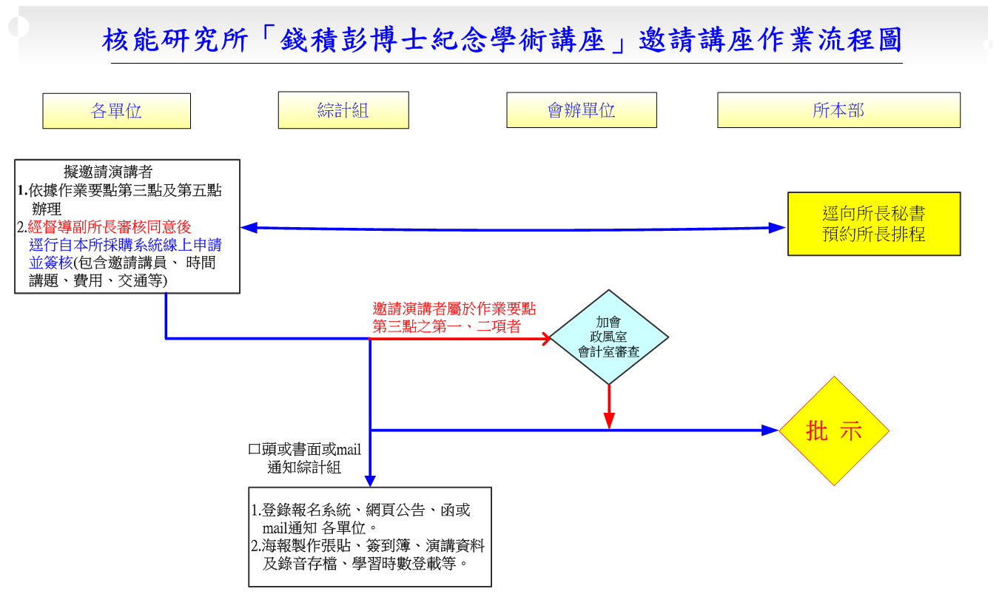
二、積彭講座
每年12月由綜計組公告次年舉辦單位排序，並於2個月前以電話提醒舉辦單位準備。
有鑑於過去有些單位邀請之專家學者，因演講題目較為專業或不太能引起同仁興趣，而太少人聆聽之尷尬場面；請舉辦單位務必動員組內同仁到場聆聽。
為減少同仁“刷完卡就離開”之現象，擬由綜計組管控 “聆聽講座必須刷上、下課卡”才給予上課時數。

Slide 10
三、宣導安裝可編輯ODF-CNS15251文書軟體
緣由: 配合國發會執行「推動ODF-CNS15251為政府文件標準格式實施計畫」時程，各機關應於106年12月前完成「全面安裝可編輯ODF-CNS15251文書軟體及輔導應用」。
辦理現況:
今(106)年2月為提高本所安裝率，於所内網站公告請同仁自行安裝軟體。
宣導事項: 請各單位行政官及單位主管協助加強宣導請同仁安裝。

Slide 11
謝謝聆聽 !

